Slide 1
Prevenir para não remediar na fase preparatória das licitações
Luiz Calixto/Marcus Braga/Viviane Miranda
AGE/CGE-RJ
Setembro de 2019

Slide 2
Um pouco da AGE...

Slide 3
Quem paga mal, paga duas vezes
Brocado jurídico

Slide 4
1. Um pouco de gestão de riscos

Slide 5
Prevenção é gestão de risco

Slide 6
Riscos é uma visão!

Slide 7
Riscos é lidar com a incerteza

Slide 8
Gerir riscos não aparece, a ausência de gestão de riscos aparece, as vezes de forma estrondosa

Slide 9
Definição de riscos
Norma ISO 31000 (2009):
Considera que o risco é o efeito da incerteza nos objetivos e que a sua mensuração fundamenta-se em dois eixos principais: a probabilidade de ocorrência do evento que interfere nos objetivos e a magnitude dessa ocorrência em relação aos mesmos objetivos.

Slide 10
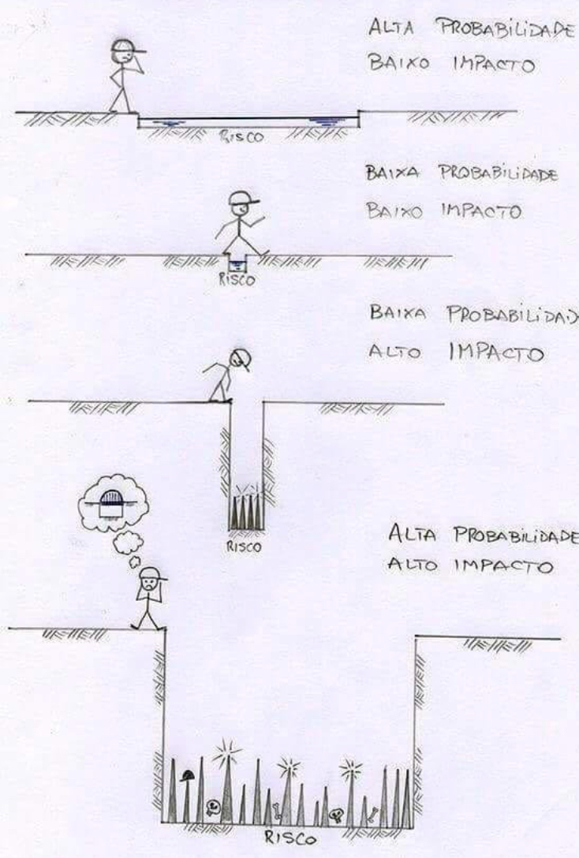

Slide 11
A era do risco

Slide 12
E o que é gestão de riscos?
Atividades coordenadas para dirigir e controlar uma organização no que se refere a riscos (ISO 31000).

Slide 13
ISO 31000
Estrutura da gestão de riscos
Conjunto de componentes que fornecem os fundamentos e os arranjos organizacionais para a concepção, implementação, monitoramento (2.28), análise crítica e melhoria contínua da gestão de riscos (2.2) através de toda a organização.

Slide 14
Não adianta medidas para “inglês ver”...

Slide 15
Gerenciar riscos dá trabalho, precisa de incentivos...

Slide 16
Gerir riscos é ter uma visão sistêmica!

Slide 17
Como chegamos a isso?

Slide 18
Uma pergunta a toda hora!
Quem é o dono do risco?
O controle ou o gestor?

Slide 19
Gestão de riscos é do gestor!
Controle avalia, recomenda, monitora...

Slide 20
Um conjunto só! Não existem riscos individualmente
Riscos X Objetivos
Riscos
Planejamento
Controles
Retroalimentação

Slide 21
Alice perguntou: Gato Cheshire... pode me dizer qual o caminho que eu devo tomar?
Isso depende muito do lugar para onde você quer ir – disse o Gato.
Eu não sei para onde ir! – disse Alice.
Se você não sabe para onde, ir qualquer caminho serve.
(Alice no País das Maravilhas)

Slide 22
Guardem essa palavra...Objetivos

Slide 23
Gestão de riscos existe para melhorar a gestão

Slide 24
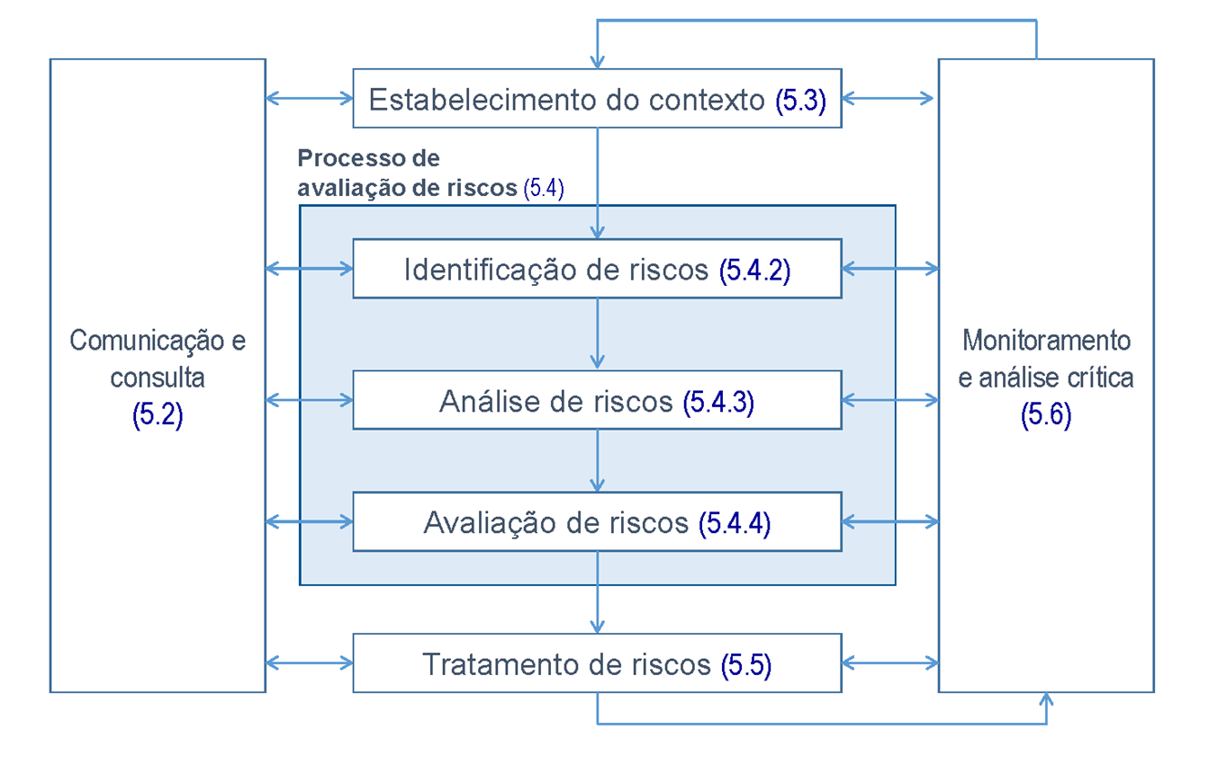
PROCESSO DE AVALIAÇÃO DE RISCOS
Segundo a iso 31000...

Slide 25
Probabilidade (Causa) | Criticidade Vulnerabilidade
Impacto (consequência) | Materialidade Relevância

Slide 26
2- Tratando os riscos

Slide 27
Como se muda o risco?
probabilidade
Causas
Impacto
Consequências

Slide 28
Opções de tratamento
Evitar | Descontinuação da atividade que gera riscos
Reduzir | Traz para um nível tolerável (controle)
Compartilhar/Transferir | Dividir com parte externa (Seguro, Terceirizar)
Aceitar | Não adota medida. Rifa

Slide 29
Exemplo da motocicleta
Evitar
(Vender a moto)
Reduzir
(Capacete, casaco, manutenção, veloc.)
Compartilhar/Transferir
(Fazer um seguro)
Aceitar
(Usar a moto na chuva a noite)

Slide 30
Objetivos
Riscos
Controles

Slide 31
Como isso se aplica ao processo de contratação?

Slide 32
3. Fase interna

Slide 33
O que é uma boa contratação?
Preço
Entrega
Aderência normativa
Sustentabilidade

Slide 34
O ultimo lance inédito foi na esquadra de Cabral!

Slide 35
RISCO MAIS COMUM
CONTROLE INTERNO PROPOSTO
Termo de referência com especificações e quantidades que não atendem a demanda real da organização
Impacto nos objetivos:
Deficiência na implementação da política, desperdício de material, compras de material inservível
Implementação de normativo que regule o processo de planejamento das aquisições frente as demandas e o orçamento
Criação de comissão aprovadora dos termos de referência

Slide 36
RISCO MAIS COMUM
CONTROLE INTERNO PROPOSTO
Erros formais em editais, falta de elementos obrigatórios, clausulas de exigência e de penalidades genéricas
Impacto nos objetivos:
Fracasso na licitação e dificuldades de responsabilizar empresas que não cumprem o acordado
Responsabilização dos agentes públicos
Adoção de modelo padrão de edital e de check list a ser submetido ao dirigente máximo, de verificação dos principais pontos de controle

Slide 37
RISCO MAIS COMUM
CONTROLE INTERNO PROPOSTO
Direcionamento pelo detalhamento excessivo do objeto, inside information, exigências de habilitação exageradas e sem amparo legal
Impacto nos objetivos:
Contratação por preço majorado frente a perda de competitividade
Responsabilização dos agentes públicos
Adoção de modelo padrão de edital e de check list a ser submetido ao dirigente máximo, de verificação dos principais pontos de controle

Slide 38
RISCO MAIS COMUM
CONTROLE INTERNO PROPOSTO
Uso inadequado da modalidade, fracionamento e parcelamento, com fuga a licitação
Impacto nos objetivos:
Contratação por preço majorado frente a perda de competitividade
Responsabilização dos agentes públicos
Implementação de normativo que regule o processo de planejamento das aquisições frente as demandas e o orçamento

Slide 39
4. Adentrando no Decreto 46.642/2019

Slide 40
Art. 10 - A fase preparatória da contratação deverá observar os seguintes
atos, preferencialmente nesta sequência:
I - previsão da demanda no Plano Anual de Contratações do órgão ou entidade;
(...)
III - elaboração de estudo técnico preliminar, quando aplicável;
IV - elaboração de mapa de riscos, quando aplicável;

Slide 41
Art. 11 - O Projeto Básico ou o Termo de Referência deverão ser elaborados preferencialmente por técnico com qualificação profissional pertinente às especificidades do objeto a ser contratado, devendo conter, sem prejuízo de outros elementos que se façam eventualmente necessários:
III - Objeto: a descrição detalhada do objeto a ser contratado, a demanda e a quantidade a serem contratadas, acompanhadas, no que couber, dos critérios de medição utilizados, as especificações técnicas, os prazos relevantes e a indicação do ID SIGA de cada um dos itens relacionados no objeto, além de, tratando-se de serviços, as metodologias de trabalho, em especial a necessidade, a localidade e o horário de funcionamento;
(...)
VI - Acordo de Nível de Serviço: documento responsável por estabelecer os níveis mínimos de serviço a serem prestados pelas contratadas, por meio de indicadores objetivos que permitam a mensuração de resultados, preferencialmente pela utilização de ferramenta informatizada, possibilitando à Administração verificar se os resultados contratados foram realizados nas quantidades e qualidades exigidas e adequar o pagamento aos resultados efetivamente obtidos.
VII - Qualificação Técnica: os critérios objetivos que serão utilizados para avaliar a capacidade técnica da empresa a ser contratada e os documentos que deverão ser apresentados para comprovar o atendimento aos critérios estabelecidos;

Slide 42
Art. 14 - O setor de planejamento de compras e contratações, responsável
pelo Plano Anual de Contratações do órgão ou entidade, deverá verificar a necessidade do objeto pelos diversos setores ou unidades internas, para proporcionar economia de escala e evitar a necessidade de repetição de procedimentos.

Slide 43
§ 1º - A definição do quantitativo deverá ser apontada a partir de adequadas técnicas para a apuração da estimativa, que considerem, dentre
outros fatores:
I - o histórico de utilização nos últimos exercícios;
II - a quantidade armazenada em estoque;
III - a necessidade futura, de acordo com as demandas atuais, especialmente quando se tratar de bens de consumo permanente;
IV - a capacidade de guarda de material, no almoxarifado ou similar,
em razão da demanda usual, estoque atual e prazo de validade dos
produtos.

Slide 44
DA ESTIMATIVA DO VALOR DA CONTRATAÇÃO
Art. 20 - A estimativa do valor da contratação será realizada mediante consulta às fontes diversificadas de pesquisa que sejam capazes de representar a realidade do mercado público.
§1º - A pesquisa de preços deverá ser realizada pelos seguintes parâmetros:
I - preços de referência constantes do Sistema Integrado de Gestão de Aquisições do Estado do Rio de Janeiro - SIGA;
II - valores constantes de Portais de Compras de Governo;
III - avaliação de contratos vigentes ou recentes similares;
IV - valores adjudicados em contratações similares de outros órgãos ou entes públicos;
V - preços registrados em atas de Sistema de Registro de Preços;
VI - bancos de preços, pesquisa publicada em mídias ou em sítios eletrônicos especializados ou de domínio amplo, desde que contenha a data de acesso ou de referência;
VII - consulta a fornecedores por meio do SIGA, correio eletrônico ou qualquer outro meio idôneo.

Slide 45
Art. 35 - Deverá ser realizada audiência pública quando o valor estimado para a licitação ou para um conjunto de licitações simultâneas ou sucessivas for superior a 100 (cem) vezes o limite previsto no art. 23, inciso I, alínea "c" da Lei nº 8.666, de 21 de junho de 1993.
§ 1º - A audiência pública deverá ser realizada pela autoridade responsável com antecedência mínima de 15 (quinze) dias úteis da data prevista para a publicação do edital, e divulgada com a antecedência mínima de 10 (dez) dias úteis de sua realização, pelos mesmos meios previstos para a publicidade da licitação e no endereço eletrônico www.compras.rj.gov.br, franqueando-se o acesso e o direito a todas as informações pertinentes e a se manifestar a todos os interessados, sejam licitantes ou não.

Slide 46
§ 2º - O aviso de edital também deverá ser publicado em jornal diário de grande circulação no Estado e também, se houver, em jornal de circulação no Município ou na região onde será realizado o objeto.
§ 3º - O extrato do edital deverá ser encaminhado ao Tribunal de Contas do Estado do Rio de Janeiro, na forma e no prazo especificado por este órgão

Slide 47
5. ESTUDOS DE CASO

Slide 48
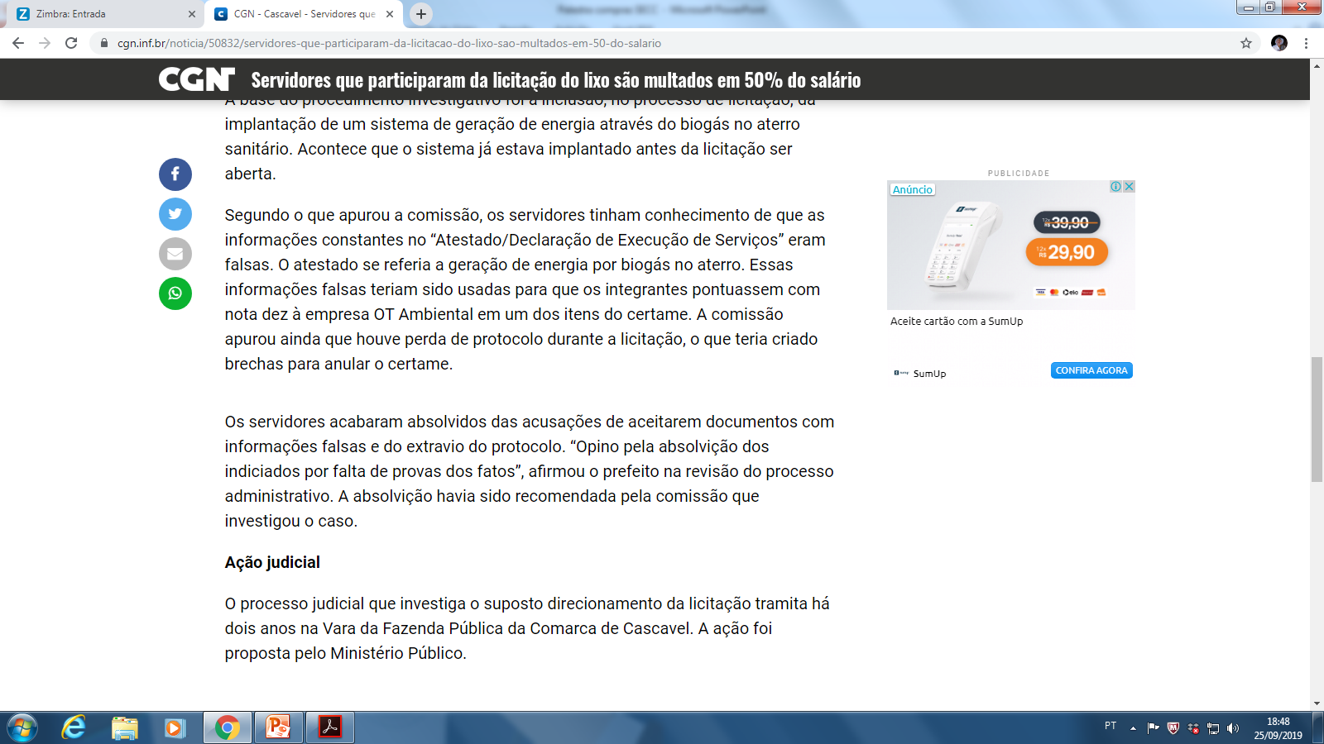

Slide 49
Referências
BRASIL, Tribunal de Contas da União. Riscos e controles nas aquisições. Disponível em http://www.tcu.gov.br/arquivosrca/ManualOnLine.htm
BRAGA, Marcus Vinicius de Azevedo. Aspectos preventivos na gestão de contratos administrativos. Revista Jus Navigandi, ISSN 1518-4862, Teresina, ano 17, n. 3228, 3 maio 2012. Disponível em: https://jus.com.br/artigos/21667. Acesso em: 21 ago. 2019.
BRAGA, Marcus Vinicius de Azevedo. Três ou quatro reflexões sobre compras governamentais. Revista Administradores. João Pessoa, 2012. Disponível em: https://administradores.com.br/artigos/tres-ou-quatro-reflexoes-sobre-compras-governamentais. Acesso em: 21 ago. 2019.
BRAGA, Marcus Vinicius de Azevedo et al. Relato do uso do modelo COSO na gestão de contratos em governos. Sociedade, Contabilidade e Gestão, [s.l.], v. 13, n. 2, p.1-8, 28 ago. 2018. Programa de Pos-graduação em Ciências Contábeis da UFRJ. http://dx.doi.org/10.21446/scg_ufrj.v13i2.13659. SANTOS, Franklin Brasil; SOUZA, Kleberson Roberto de. Como combater a corrupção em licitações: detecção e prevenção de fraudes; 2. ed. revista e ampliada. - Belo Horizonte : Fórum, 2018. SANTOS, Franklin Brasil; SOUZA, Kleberson Roberto de. Como combater o desperdício no setor público: gestão de riscos na prática– Belo Horizonte : Fórum, 2019

